Slide 2
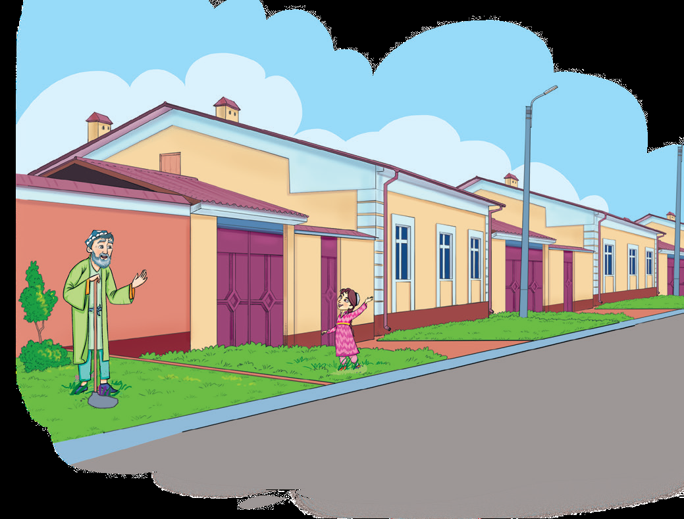
Bo‘lim: Mening mahallam
31-dars

Slide 3
Mahalla nima?

Slide 4
Mahalla – shaharning ma’lum bir hududni o‘z ichiga olgan va aholisi bir jamoaga birlashgan, o‘zini-o‘zi boshqa-rishga asoslangan ijtimoiy-huquqiy bo‘lagi.
Mahalla nima?

Slide 5
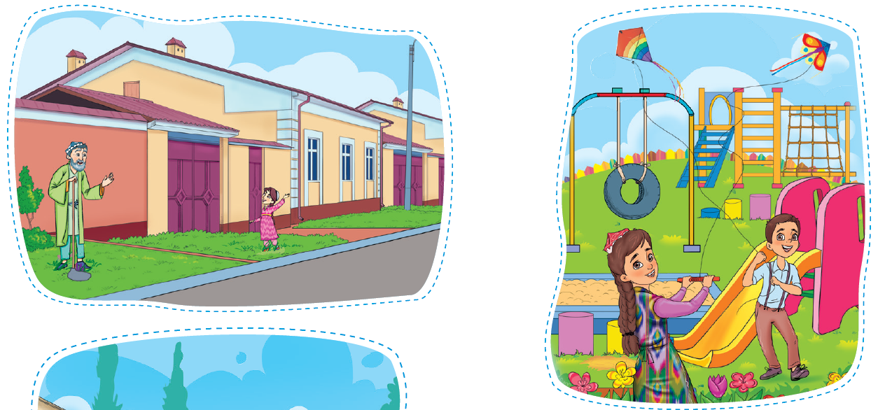
Rasmlarga qarang.

Slide 6
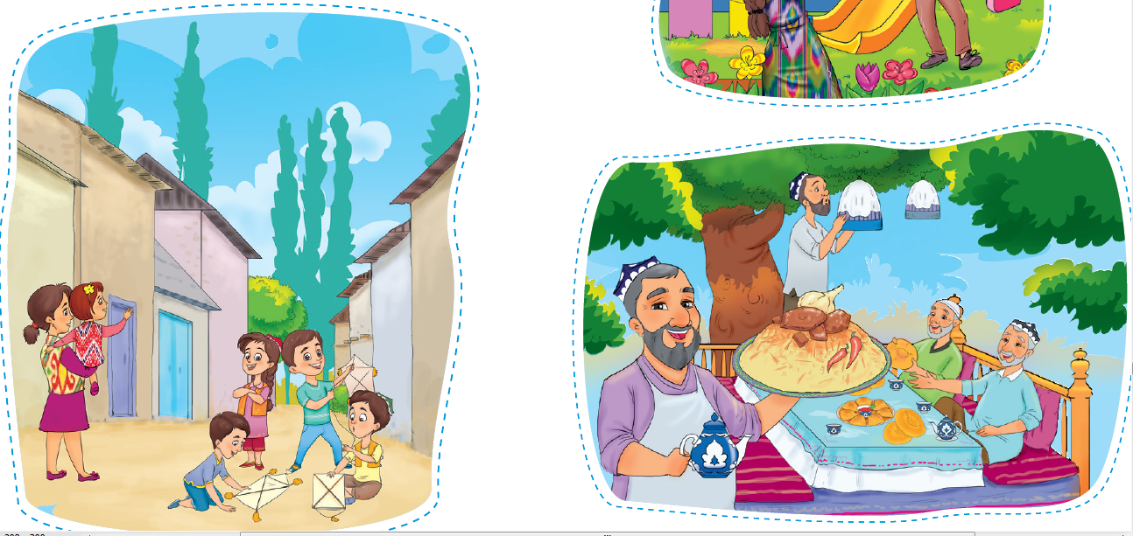
Rasmlarga qarang.

Slide 7
Savollarga javob bering.
1. Aytingchi,
bu rasmlarda
qayer tasvirlangan?

Slide 8
Savollarga javob bering.
2. Sizningcha,
bu rasmlarni nima bog‘lab turibdi?

Slide 9
Savollarga javob bering.
3. Rasmdagi qaysi joy sizga yoqdi?
Nima uchun?

Slide 10
Savollarga javob bering.
4. Berilgan rasmlardan qaysi biri siz yashab turgan joyga o‘xshaydi?

Slide 11
?
1.Sizningcha, qo‘shnichilikda
qanday
qoidalar
bor?

Slide 12
Kasal bo‘lsa, xabar olinadi.
Qo‘shni biror narsa so‘rasa berish kerak.
1.Sizningcha, qo‘shnichilikda
qanday
qoidalar
bor?
Ishi tushsa bitirishga astoydil harakat qilish kerak.
Qo‘shnini xafa qiluvchi ishlardan saqlanish kerak.
Qo‘shniga duch kelganda salom berib, hol-ahvol so‘rashish, xasta bo‘lsa, ziyoratida bo‘lish zarur.

Slide 13
Faqir qo‘shnining ovqatlanishi uchun oziq-ovqatlar olishiga yordam berish kerak.
1.Sizningcha, qo‘shnichilikda
qanday
qoidalar
bor?
Qo‘shni qo‘shnining ko‘nglini olishi, molini, jonini, sha’nini, or-nomusini o‘zinikidan ziyodaroq ko‘rish kerak.
Taom pishirganingizda hidi qo‘shniga yetsa, albatta o‘sha pishirgan taomingizdan qo‘shningizga yedirishingiz shart bo‘ladi.

Slide 14
Mahalla bilan bog‘liq so‘zlarni topib yozing.
Masalan: qo‘shni, hashar, obod mahalla, guzar, choyxona, … .

Slide 15
Bugungi dars haqida
oila a’zolaringiz bilan suhbatlashing

